Slide 1
Le système nerveux
Loys gohier – claire talarczyk

Slide 2
Sommaire
Le système nerveux qu'est-ce que c'est ?
Le système nerveux central (SNC)
Le système nerveux périphérique (SNP)
- Sa composition - Le système nerveux autonome (SNA)
L'influx nerveux – Transmission de l'information

Slide 3
Le système nerveux, qu'est-ce que c'est ?
Le système nerveux commande et contrôle l’ensemble du corps. En effet, il est responsable de la coordination des interactions avec l'environnement extérieur et de la communication rapide entre les différentes parties du corps.
Il est divisé en deux parties ; le système nerveux central (SNC) et le système nerveux périphérique (SNP).

Slide 4
Le système nerveux central (snc)
Le système nerveux central se compose de l'encéphale et de la moelle épinière.
Il permet d'organiser, de contrôler et de réguler des fonctions essentielles de l'organisme (motricité, équilibre, perception, émotions, etc.).

Slide 5
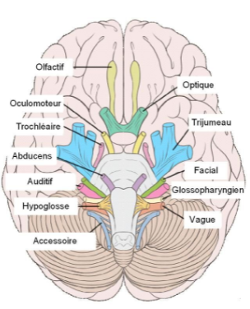
Le système nerveux périphérique (SNP)
Le système nerveux périphérique (SNP) est un vaste réseau de nerfs qui permet de relier le système nerveux central au reste du corps et de véhiculer des informations sensitives et motrices.
Composition:
– 31 paires de nerfs rachidiens ou spinaux qui naissent dans la moelle épinière et se poursuivent jusque dans les membres.
– 12 paires de nerfs crâniens qui naissent dans les noyaux du tronc cérébral.

Slide 6
Le système nerveux périphérique - Composition
Le système nerveux périphérique se décompose en deux entités :
le système nerveux somatique, responsable de tout ce qui est volontaire,
et le système nerveux autonome, également appelé système nerveux végétatif, qui gère les fonctions automatiques.

Slide 7
Le système nerveux autonome (SNA)
Le système nerveux autonome participe au maintien de l’homéostasie (équilibre interne de l’organisme).
Le système nerveux entérique contrôle les activités motrice et sécrétrice du tube digestif.
Le système nerveux sympathique prépare l'organisme à l'activité physique ou intellectuelle. Devant un stress important, c'est lui qui organise ce qu’on appelle la réaction/réponse de lutte ou de fuite. Il est donc dit ergotrope.
À l’inverse, le système nerveux parasympathique a un effet apaisant sur le corps. Son action entraîne un ralentissement général des fonctions. Il est dit trophotrope.

Slide 8
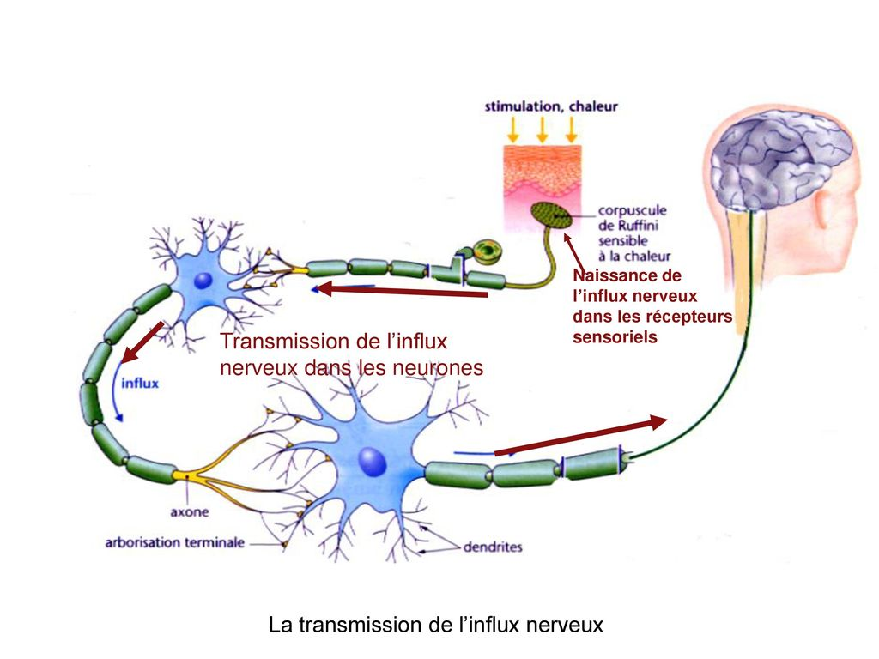
L'influx nerveux – Transmission de l'information

Slide 9
L'influx nerveux – Transfert de l’influx nerveux par le SNP vers le SNC
Les influx nerveux se font dans les 2 sens, cela dépend du type de nerf par lequel ils passent :
Organes sensoriels > SNP > SNC -> l’influx nerveux passe par des nerfs sensitifs qui permettent le passage des organes sensoriels jusqu’au système nerveux central et donc au traitement de l’information.
SNC > SNP > Corps humain -> une fois l’information traitée, l’influx nerveux part du SNC et passe par des nerfs moteurs afin de faire réagir mécaniquement notre corps. Les muscles, par exemple, pourront se relâcher ou se contracter selon la réponse à l’information reçue.

Slide 10
L'influx nerveux – Réception et traitement de l’influx nerveux du SNP par le SNC
Rappel : Le système nerveux central comprend l'encéphale (le cerveau, le cervelet et le tronc cérébral) et la moelle épinière.
Il sert à recevoir l’information perçue par les organes sensoriels, la traiter puis envoyer un signal de réponse à travers les nerfs moteurs du SNP.

Slide 11
Texte à traduire :
The nervous system is the major controlling, regulatory, and communicating system in the body. It is the center of all mental activity including thought, learning, and memory. Together with the endocrine system, the nervous system is responsible for regulating and maintaining homeostasis. Through its receptors, the nervous system keeps us in touch with our environment, both external and internal.
Like other systems in the body, the nervous system is composed of organs, principally the brain, spinal cord, nerves, and ganglia. These, in turn, consist of various tissues, including nerve, blood, and connective tissue. Together these carry out the complex activities of the nervous system.
The various activities of the nervous system can be grouped together as three general, overlapping functions:
Sensory
Integrative
Motor
Millions of sensory receptors detect changes, called stimuli, which occur inside and outside the body. They monitor such things as temperature, light, and sound from the external environment. Inside the body, the internal environment, receptors detect variations in pressure, pH, carbon dioxide concentration, and the levels of various electrolytes. All of this gathered information is called sensory input.
Source : https://training.seer.cancer.gov/anatomy/nervous/

Slide 12
Glossaire
Nervous system: système nerveux
Homeostasis: homéostasie
External: externe / internal: interne
Brain: cerveau
Connective tissue: tissu conjonctif
Electrolyte: électrolyte
Endoctrine system: système endocrinien
Organ: organe
Spinal cord: moelle épinière
Nerve: nerf
Mental activity: activité mentale
Stimulus: stimulus
Sensory input: information sensorielle
pH: pH
Carbon dioxide concentration: concentration de dioxyde de carbone
Ganglion: ganglion
Sensory receptor: récepteur sensoriel

Slide 13
Sources
http://www.facmed-univ-oran.dz/ressources/fichiers_produits/fichier_produit_2338.pdf
https://www.alloprof.qc.ca/fr/eleves/bv/sciences/les-cinq-sens-et-les-recepteurs-sensoriels-s1287
https://www.visiblebody.com/fr/learn/nervous/system-overview
https://www.vocabulaire-medical.fr/encyclopedie/193-parasympathique-sympathique-systeme-nerveux-enterique
https://www.msdmanuals.com/fr/professional/troubles-neurologiques/syst%C3%A8me-nerveux-v%C3%A9g%C3%A9tatif/revue-g%C3%A9n%C3%A9rale-du-syst%C3%A8me-nerveux-v%C3%A9g%C3%A9tatif
https://www.reseau-canope.fr/corpus/video/le-fonctionnement-du-systeme-nerveux-118.html
https://www.cours-pharmacie.com/physiologie/systeme-nerveux.html
https://www.neuropathies-peripheriques.org/neuropathies-peripheriques/comprendre-le-systeme-nerveux-peripherique/
https://www.sep-ensemble.fr/la-sep-c-est-quoi/comprendre-systeme-nerveux-central
https://slideplayer.fr/slide/13520045/

